Slide 1
取最有利標精神辦理之評審購案流程及應注意事項…以委託案總評分法為例
報告單位:秘書室
106年5月18日

Slide 2
採購案件應注意事項
取最有利標精神評審購案(逾10萬未達100萬)應注意事項案例
各單位審查履約能力證明應注意事項案例

Slide 3
取最有利標精神評審購案應注意事項 (案例一)
未達公告金額(100萬) 辦理評審之採購案各階段應注意事項:
採購案申請單簽核：
▓評審小組內派委員建議名單
購案核可至開標日期間：
▓依序徵詢委員意願
▓以密件通知委員參加評審會議
審查會當日/開標日：
▓如無指定召集人推舉1人為主席
▓簽評審結果會議紀錄

Slide 4
評審小組內派委員建議名單
注意事項：
承辦人員不可在委員建議名單
建議名單至少為委員成員2倍
(例如：委員5人 名單至少10人)
委員封應密封

Slide 5
委員建議名單
【錯誤態樣】
評審小組內派委員建議名單
內派委員擬派5人，請勾選正取5人、備取2人。
序號 | 姓名 | 職稱 | 專長 | 勾選並排序
 |  |  |  | 正取 | 備取
1 | 張○○ | 本機關○○ | 土木建築 | □ ( ) | □ ( )
2 | 陳○○ | 本機關○○ | 土木建築 | □ ( ) | □ ( )
3 | 吳○○ | 本機關○○ | 機械 | □ ( ) | □ ( )
4 | 黃○○ | 本機關○○ | 電機 | □ ( ) | □ ( )
5 | 王○○ | 本機關○○ | 資訊 | □ ( ) | □ ( )
6 | 賴○○ | 本機關○○ | ○○○○ | □ ( ) | □ ( )
7 | 謝三 | 本機關○○ | ○○○○ | □ ( ) | □ ( )
8 | 鄭○○ | 本機關○○ | ○○○○ | □ ( ) | □ ( )
9 | 丁○○ | 本機關○○ | ○○○○ | □ ( ) | □ ( )
10 | ○○○ | 本機關○○ | ○○○○ | □ ( ) | □ ( )
錯誤1：承辦人員在委員建議名單
錯誤2：建議名單9人，不足為委員成員2倍(例如：委員5人 名單至少10人)
◎本案採購案承辦人為謝三

Slide 6
依序徵詢委員意願及通知委員
注意事項：
正取委員可同時詢問是否同意擔任委員。
正取委員有不同意者，依序詢問備取委員意見，例如：正取委員有1人不願意，則先詢問備取第1，若其亦不願意擔任 才可詢問備取第2；若正取委員有2人不同意，則可同時詢問備取第1及第2委員。同意不同意擔任委員均須有回函(或mail)
可於確認開標日後以密件(函或mail)通知委員參加評審會議。

Slide 7
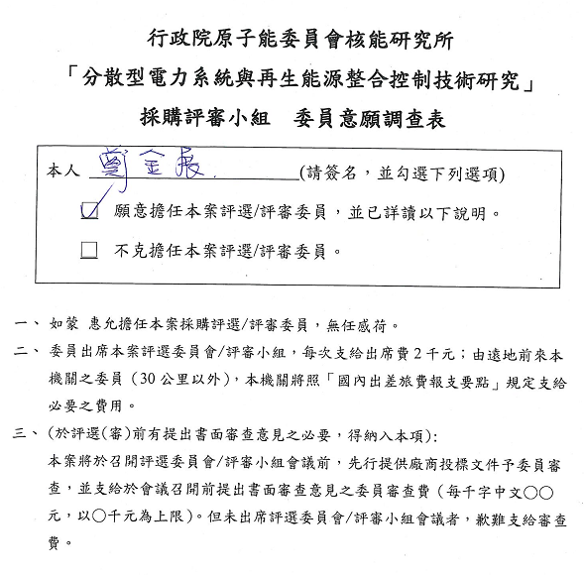
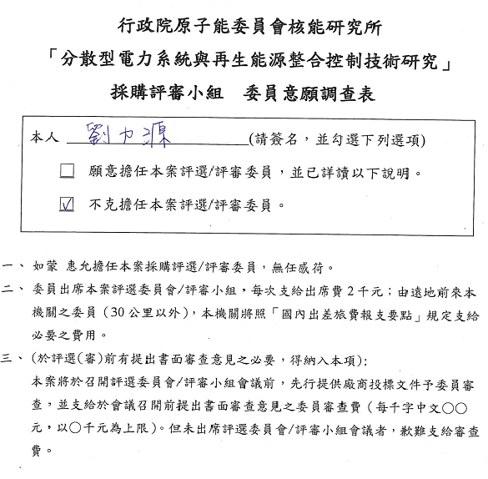
委員意願調查表
【錯誤態樣】
▓承辦人依據所部長官核准的建議名單，沒有留下任何詢問是否擔任委員的書面資料。(連mail都沒有)
■詢問備取委員也沒有依序。(補正措施請備取第1委員寫不同意擔任意願書)
增加委員意願調查表，作為書面依據。(如用 email詢問亦可，請檢附 委員mail回覆訊息。

Slide 8
簽評審結果會議紀錄
注意事項：
▓主持人：召集人張○○ 紀錄：○○○
確認召集人是否為委員之一
確認紀錄為在場者承辦人或工作小組成員，不要填管理科承辦人(不在評審會議現場)
▓評審小組組成：內派委員○人，應與原案簽准相同。
例如：原案簽委員5人，會議記錄4人〔錯誤案例〕。
▓出席委員：召集人張○○、委員甲○○、委員乙○○、委員丙○○、委員○○○、
▓請假委員：委員丁○○、委員○○○、
確認(出席委員+請假委員)名單：
1.名單合計5人(不可出席+請假委員超過5人)
2.名單與同意擔任委員同意函相同。

Slide 9
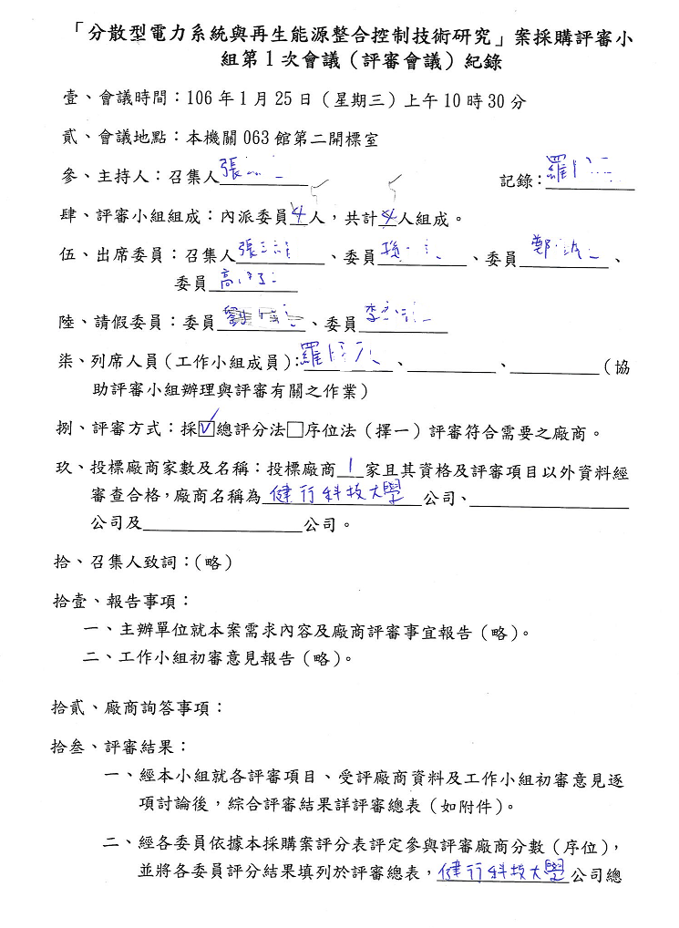
會議紀錄
【錯誤態樣】
內派委員應5人非4人
出席委員4人、請假委員2人，合計6人，超過原簽5人

Slide 10
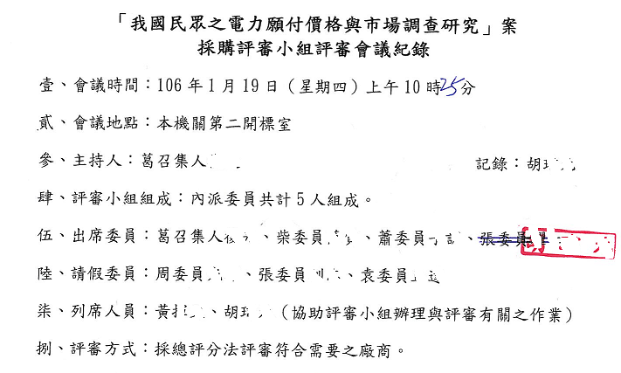
會議紀錄
【錯誤態樣】
出席委員4人+請假委員3人，合計超過5人
出席+請假委員名單一定要是同意擔任委員者，不同意者則非委員；不是長官圈選的正取及備取名單均是委員。

Slide 11
評審購案流程

Slide 12
評審購案流程(續)

Slide 13
取最有利標精神辦理之評審購案檢核表
檢核階段 | 檢核項目 | 檢核結果
採購案申請單簽核階段
委託研究案評審須知 |  | □符 □不符
評審廠商評分表 |  | □符 □不符
評審委員評審總表 |  | □符 □不符
評審委員封(洽管理科領取) |  | □符 □不符
簽請長官勾選委員簽陳及評審小組內派委員建議名單 | □承辦人員不可在委員建議名單 □建議名單至少為委員成員2倍(例如：委員5人 名單至少10人) □委員封應密封 | □符 □不符
購案核可至開標日期間
依序徵詢委員意願 | □正取委員可同時詢問是否同意擔任委員 □正取委員有不同意者，依序詢問備取委員意見，例如：正取委員有1人不願意，則先詢問備取委員第1，若其亦不願意擔任 才可詢問備取委員第2；若正取委員有2人不同意，則可同時詢問備取委員第1及第2。同意不同意擔任委員均須有回函(或mail) | □符 □不符
可於確認開標日後排定初審日期、時間 | 初審意見 (如無成立工作小組者免初審者 免此程序) | □符 □不符
可於確認開標日後以密件通知委員評審會議時間及地點 | 單獨以密件方式(函或mail)通知委員(用mail通知委員應單獨通知，不可一起通知，一併通知有洩漏委員名單之情況) | □符 □不符
審查會當日/開標日
管理科承辦人開標 | 檢視資格證件…等
採購案承辦人(工作小組成員)協助評審會議 | 計時、紀錄委員提問、繕打會議紀錄…等 | □符 □不符
簽陳中如無指定召集人由出席委員互推1人為主席 | 不可為承辦人或非委員者擔任主席 | □符 □不符
簽評審結果會議紀錄及簽至所部批示(文件包括簽陳、會議記錄、委員評分總表) | □確認召集人是否為委員之一 □確認紀錄為在場者承辦人或工作小組成員，不要填管理科承辦人(不在評審會議現場) □評審小組組成：內派委員○人，應與原案簽准相同。例如：原案簽委員5人，會議記錄填4人〔錯誤案例〕。 □確認(出席委員+請假委員)名單： 1.名單合計5人(不可出席+請假委員超過5人) 2.名單與同意擔任委員同意函相同。 | □符 □不符
核定之委員名單及簽陳交予管理科(續辦議價程序) |  | □符 □不符
開價格標時出席開價格標 |  | □符 □不符

Slide 14
謝謝指教
請參考
「取最有利標精神評審流程及注意事項」檔案

